Slide 2

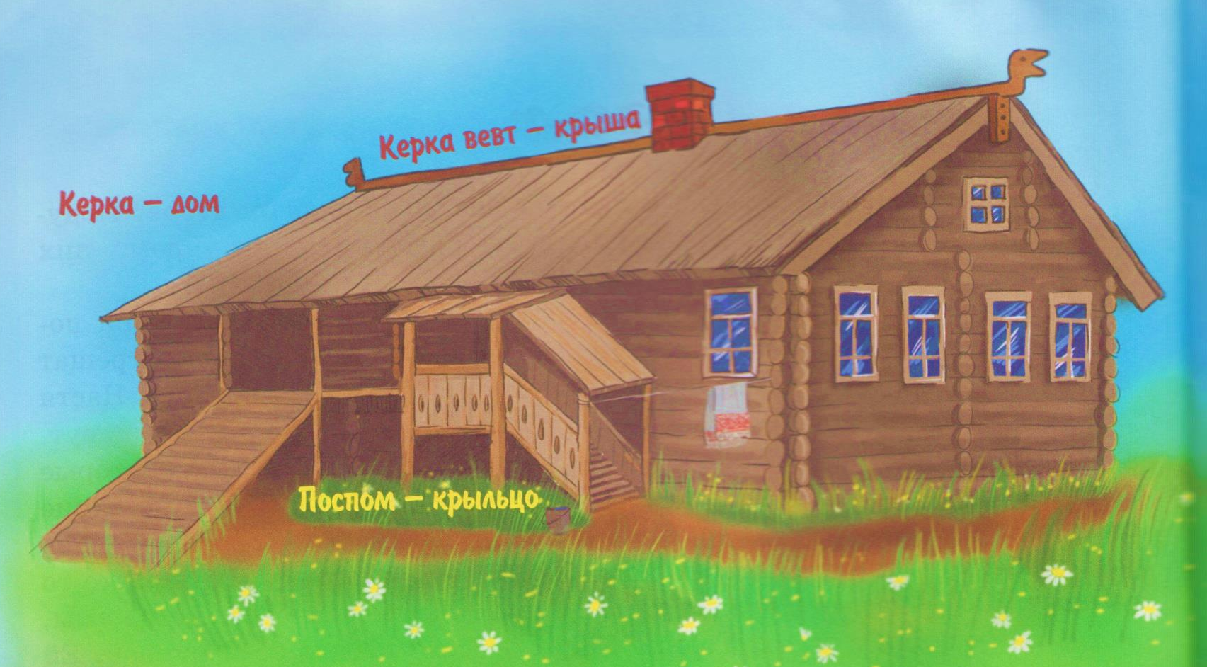
Дом (керка)
Notes:
Слайд 2. Вот так выглядит мой дом снаружи. Как называется по-коми дом? Керка. Давайте зайдем внутрь.

Slide 3
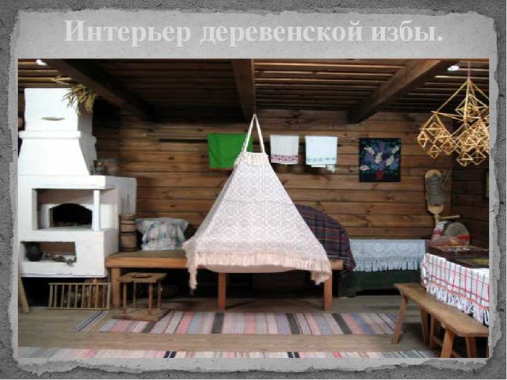
Notes:
Слайд 3. Комната на коми языке называется «жыр». А комната-то пустая! Чего же не хватает в комнате? Отгадайте загадку:
Бабушка седа-бела,
Зимой всем мила,
А как лето наступает,
Про нее все забывают.
Правильно, печь.

Slide 4
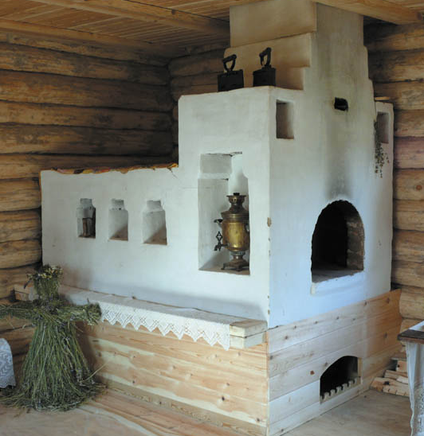
Печь (пач)
Notes:
Слайд 4. Печь.
Печь по-коми будет пач. /повторяем/.
Как вы думаете, почему печь сравнивают с бабушкой? Для чего необходима печь в доме? Печь нужна для приготовления пищи, обогрева дома, без печи будет холодно и голодно, как без мамы.

Slide 5
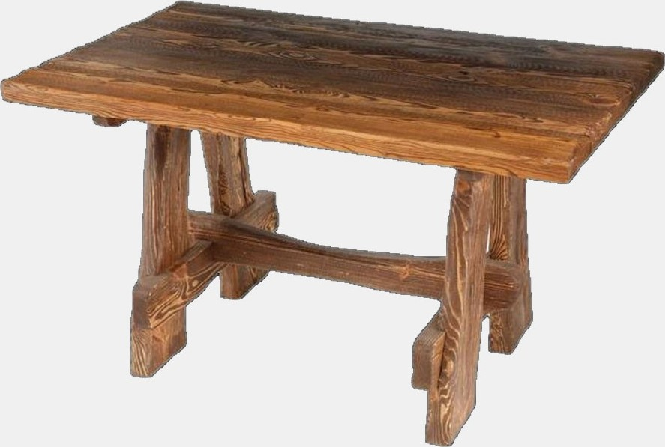
Стол (пызан)
Notes:
Слайд 5. А теперь давайте поставим стол. Ставили его обычно на середину комнаты или у окна на самое светлое место. Посмотрите на стол, что вы можете рассказать о нем? Стол большой, деревянный, прочный. А почему стол был таким большим? Раньше семьи в деревнях были большими: много детей, жили вместе с бабушками и дедушками. Есть садились дружно, все вместе.
Стол на коми языке – пызан /повторить/.
А на чем же мы будем сидеть?

Slide 6
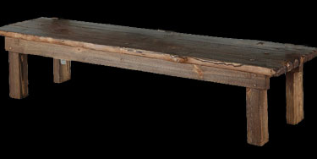
Лавка (лабич)
Notes:
На лавках. Лавка по коми называется лабич. Куда бы вы поставили лавки? Вдоль стен и к столу.

Slide 7
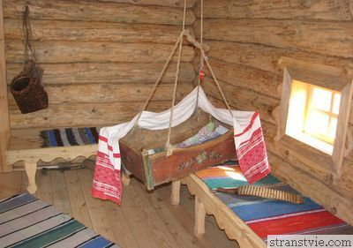
Люлька (потан)
Notes:
Слайд 11. Люлька. Ребята, как вы думаете, что это? Это люлька для маленьких детей. Подвешивали люльку к потолку, чтобы удобнее было качать. Люльку на коми языке называют – потан. /повторяем/.

Slide 8
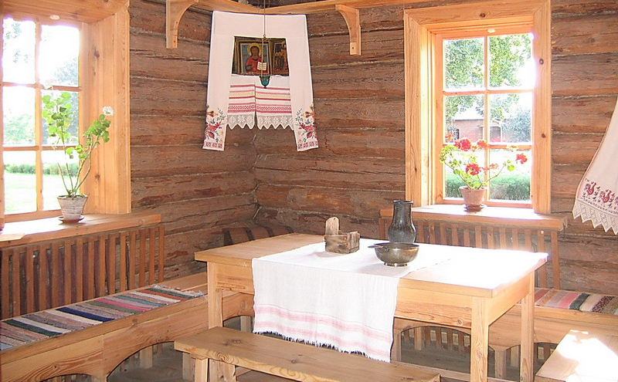
Notes:
Слайд 7. Скамейки в керке легкие и узкие, чтобы можно было их легко передвигать и занимали мало места. А теперь нам нужно расставить посуду. Из чего сделана посуда в доме?

Slide 9
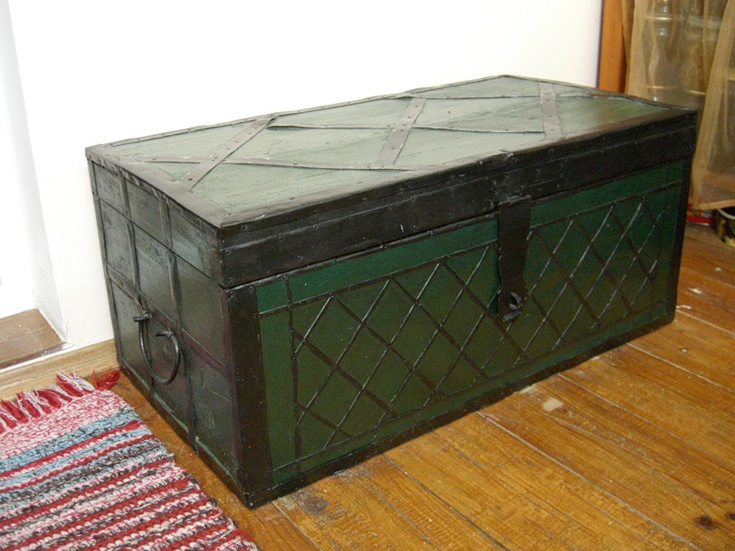
Сундук
Notes:
Слайд 12. Ребята, у нас остался еще один предмет, что это? /сундук/. Для чего хозяйке сундук?

Slide 10
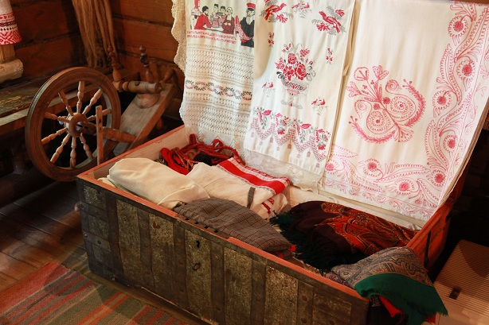
Сундук
Notes:
Слайд 13. Складывать одежду, белье.
Слайд 14. Давайте вспомним, какие слова мы сегодня узнали: керка, пач, пызан, лабич, потан.

